Slide 1
عمليات التصنيع الكيميائي
المحاضرة الثالثة
أنواع عمليات التصنيع الكيميائي
يقصد بعمليات التصنيع الكيميائي بانها مجموعة من العمليات المتمثلة بالطرق الفيزيائية والكيميائية والميكانيكية التي تجري على المواد الخام لغرض تحويلها الى المنتجات المطلوبة , ونجري هذه العمليات في مكائن واجهزة ومعدات وفق مخطط مدروس يعرف بمنحي السريان ( Flow Diagram ).
ماذا نقصد ب Flow Diagram ؟
تصنف العمليات الصناعية اعتمادا على عدد الاطوار المشاركة في التفاعل الى :-
1- الانظمة المتجانسة :-وهي الانظمة التي تكون فيها المواد المتفاعلة في طور واحد .
2- الانظمة الغير متجانسة : وهي الانظمة التي تكون فيها المواد المتفاعلة باكثر من طور .
وتصنف العمليات الصناعية حسب اسلوب التنفيذ الى :-
1- نظام الوجبة الواحدة .
2- نظام العمليات المستمرة .
أ.د.وداد صالح
16\11\2021

Slide 3
عمليات التصنيع الكيميائي
المفاعلات المستخدمة في عمليات التصنيع الكيميائي :
وحدة المفاعل : هي الوحدة التي يجري فيها التفاعل الكيميائي التحويلي . وتكون عادة على شكلين اما على شكل افران او على شكل ابراج وتكون اغلب المفاعلات مجهزة ب:-
1- معدات المزج
2- معدات احتواء العامل المساعد
3- معدات التسخين والتبريد
أضافة الى ذلك يوجد نظامين في المفاعلات :-
1- نظام المفاعلات المغلقة .
2- نظام المفاعلات المفتوحة .
صفات المفاعلات المستخدمة
1- ان تكون ذات طاقة عمل وسعة انتاج عالية , مالذي يحدد طاقة التشغيل للمفاعل ؟
2-ان تكون ذات حصيلة وانتقائية عالية , وكيف يتم ذلك ؟
3-ان تكون ذات استهلاك واطيء للطاقة , وكيف يمكن السيطرة على ذلك ؟
4-سهولة السيطرة على المفاعل ويفضل ان تكون السيطرة الية .
5- يفضل ان تكون تكاليف التصنيع قليلة

Slide 4
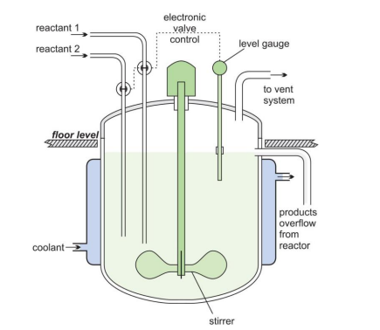
Stirrer Tank Reactor

Slide 5
عمليات التصنيع الكيميائي
العمليات ذات الوجبات
وهي العمليات التي يتم فيها ادخال نسب محددة من المواد الاولية الى وحدة المفاعل والتي من خلالها تتعرض الى سلسلة من التفاعلات والتحولات ومن ثم يتم تفريغ محتيات التفاعل , ثم اجراء عليها عمليات الفصل والتنقية للحصول على الناتج النهائي .
مزايا النظام
1-توجد فترة زمنية محددة بين تغذية العملية بالمواد الاولية وازالة الناتج
2-تحتاج الى ايدي عاملة
3-مكننة العملية اصعب مما في الانظمة المستمرة
4-مستهلكة للطاقة ومستغرقة للوقت
5- تعتبر مناسبة لبعض العمليات الصناعية ذات الطاقة الانتاجية الواطئة .
امثلة
صناعة الصابون , عمليات البلمرة التكثيفية , الصناعات الصيدلانية , واغلب التفاعلات التي يستغرق فيها التفاعل زمن طويل .

Slide 6
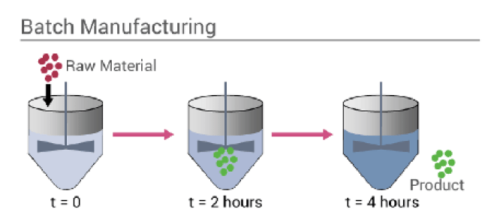
عمليات التصنيع الكيميائي

Slide 7
عمليات التصنيع الكيميائي
العمليات المستمرة
ويتم في هذه العمليات تغذية المفاعل بالمواد الاولية بشكل مستمر وكذلك يتم سحب النواتج بشكل مستمر , لهذا تعمل كافة المعدات بشكل مستمر ودون توقف
مزايا النظام
1-ممكن السيطرة الدقيقة على ظروف العملية
2-السيطرة الالية سهلة ومشجعة اقتصاديا
3-مكننة العمل سهلة
4-عدد الايدي العاملة قليلة
5-يمكن الاستغلال الامثل للطاقة
6-دائما تكون ذات طاقة انتاج عالية
7-تطوير تلك الانظمة تكون اكثر كلفة من نظام الوجبات .

Slide 8
عمليات التصنيع الكيميائي
مفاعلات العمليات المتقطعة
في هذه المفاعلات تتغير خواص محتويات المفاعل كدالة للزمن . ان الطاقة الانتاجية تكون قليلة بسبب الزمن المستغرق في شحن المفاعل وتفريغه وعليه لغرض الاستمرار بالانتاج يتوجب استخدام سلسلة من المفاعلات فعندما تكون بعضها في مرحلة التفريغ او الشحن تكون المفاعلات الاخرى في مرحلة التفاعل .
مفاعلات العمليات المستمرة
تستخدم في العمليات المستمرة انواع مختلفة من المفاعلات ويعتمد هذا على
1- طبيعة العملية الصناعية
2-الطور الذي يتم فيه التفاعل
3-سرعة التفاعل
4-فيما اذا كانت العملية تحتاج الى استخدام عوامل مساعدة ام كلا .

Slide 9
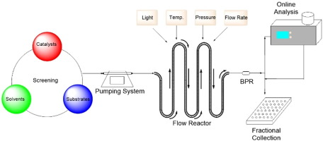
Continuous process

Slide 10
عمليات التصنيع الكيميائي
اولا-مفاعلات العمليات المتجانسة
أ- مفاعلات الطور الغازي
1- المفاعلات التجويفية : وتتميز بان عملية المزج بها سريعا بسبب سرعة دخول الغازات داخل المفاعل
الامثلة
افران حرق الكبريت
افران الحل الحراري التاكسدي للميثان
افران نترتة البارافينات
2- المفاعلات التجويفية ذات المزج الطارد عن المركز للغازات
في هذه المفاعلات يتم مزج الغازات المتفاعلة بواسطة الحركة الدوامية للغازات داخل تجويف المفاعل
3- المفاعلات الانبوبية ذات المبادلات الحرارية
هذا النوع من المفاعلات تتكون من شبكة من الانابيب تمر بداخلها الغازات المتفاعلة وتكون هذه الانابيب موضوعة داخل غلاف يمر بداخلها سائل التبريد او التسخين .ومن مزايا هذا النوع من المفاعلات هو حدوث التفاعل بشكل متجانس
ملاحظة: ان طول الانابيب وقطرها تحددها نوع العملية الصناعية .

Slide 11
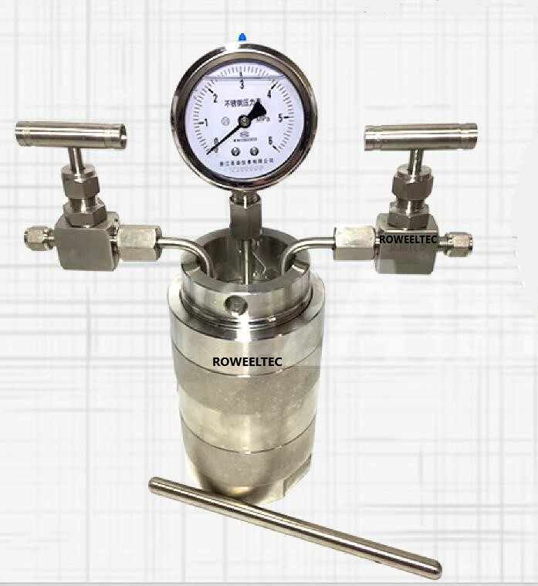
Gas Chamber Reactors

Slide 12
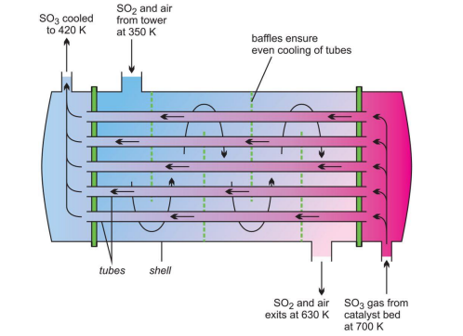
Tubular reactor with heat exchange

Slide 13
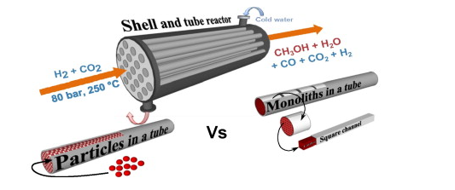
4- المفاعلات الانبوبية المتداخلة ذات المبادلات الحرارية
وتتكون هذه من تراكيب انبوبية داخل تراكيب انبوبية اخرى وتستخدم في العمليات ذات التاثير الحراري العالي

Slide 14
ب- المفاعلات المستخدمة في الطور السائل
1- مفاعلات ذات المزج الهوائي
2- مفاعلات ذات المزج المروحي
3- مفاعلات ذات الصفائح الجانبية
4- مفاعلات ذات التدوير النفاثي

